Slide 1


ISO 17025:2005
B.F. PAULINA ARIAS MBA

Slide 2


CONSIDERACIONES
Ninguna pregunta es mala
La puntualidad es una virtud
Pedir la palabra levantando la mano
Cámaras encendidas
Micrófonos apagados
El verdadero arte de recordar es poner atención

Slide 3
ESTRUCTURA
EXPLICACIÓN
03
03
TALLER
02
01
02
01
KAHOOT

Slide 4

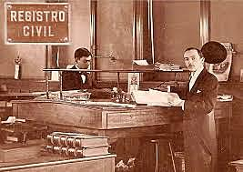
Notes:
Encuestas de satisfacción

Slide 5
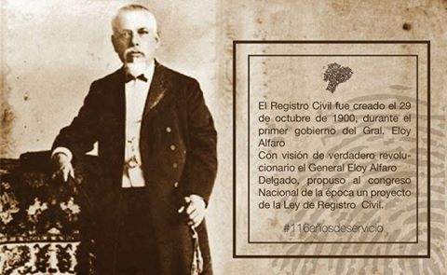
Notes:
Encuestas de satisfacción

Slide 6
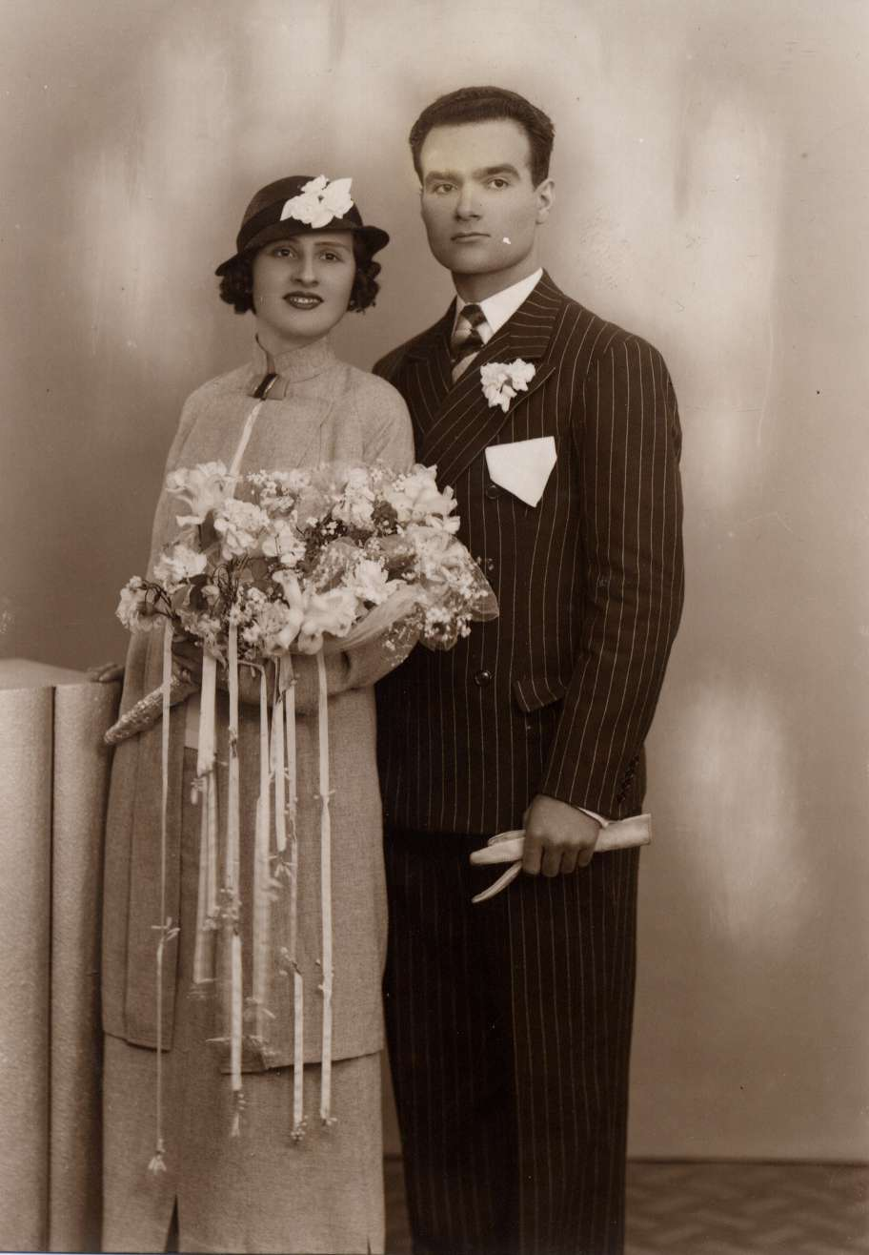
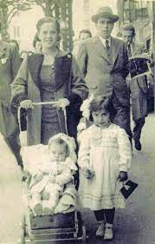
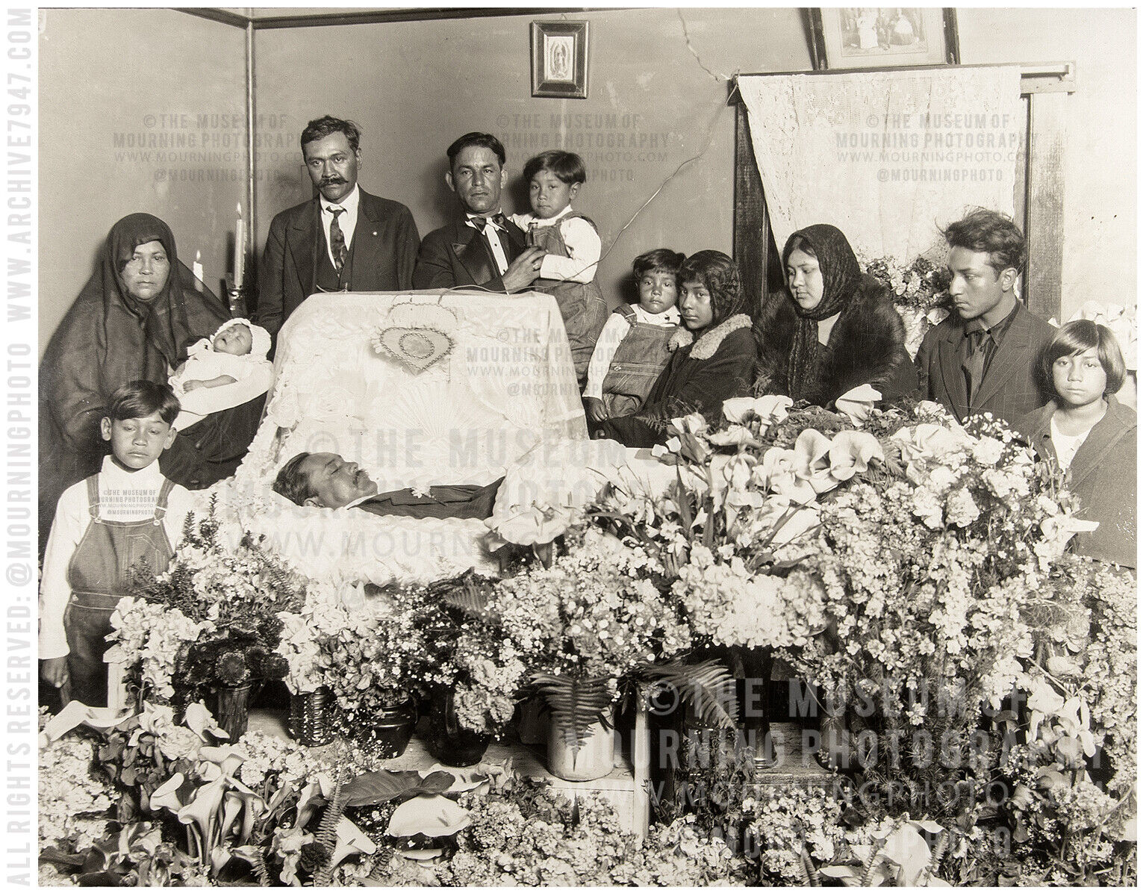
Notes:
Encuestas de satisfacción

Slide 7
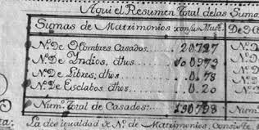
Notes:
Encuestas de satisfacción

Slide 8
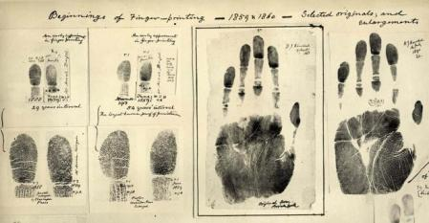
Notes:
Encuestas de satisfacción

Slide 9

Notes:
Encuestas de satisfacción

Slide 10
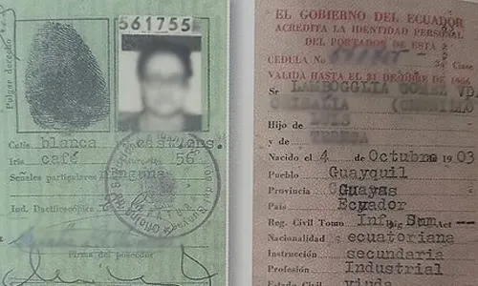
Notes:
Encuestas de satisfacción

Slide 11
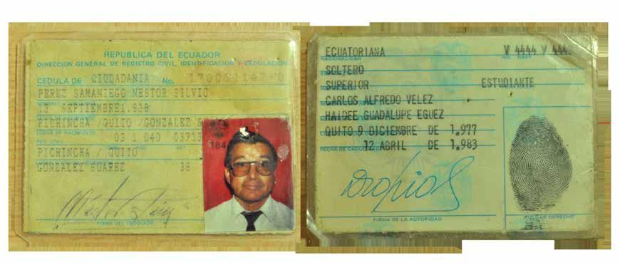
Notes:
Encuestas de satisfacción

Slide 12
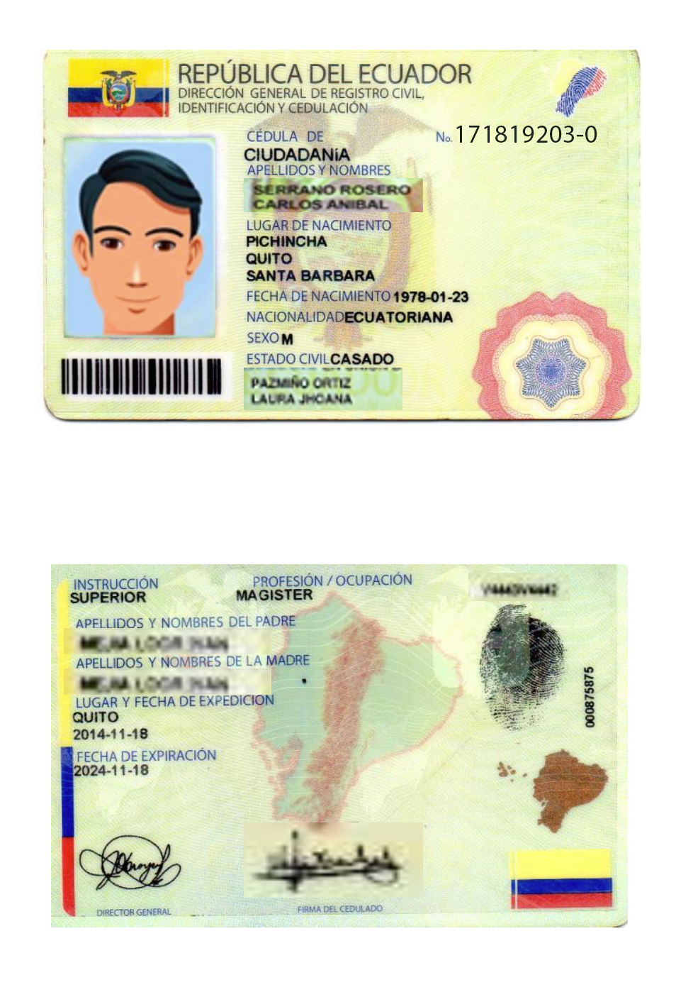
Notes:
Encuestas de satisfacción

Slide 13

Notes:
Encuestas de satisfacción

Slide 14

Notes:
Encuestas de satisfacción

Slide 15
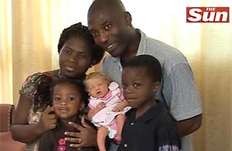
Notes:
Encuestas de satisfacción

Slide 16

Notes:
Encuestas de satisfacción

Slide 17

Control de registros
Identificados
Disponibles
Recopilados
Almacenados
Codificados
Notes:
Encuestas de satisfacción

Slide 18
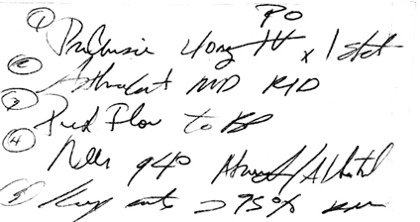
Control de registros
Legibles
Definir tiempo de conservación
Notes:
Encuestas de satisfacción

Slide 19

Control de registros
Manuales
Informáticos
Cuidados
Fácil recuperación
Notes:
Encuestas de satisfacción

Slide 20

Control de registros
Seguridad informática - modificaciones
Notes:
Encuestas de satisfacción

Slide 21
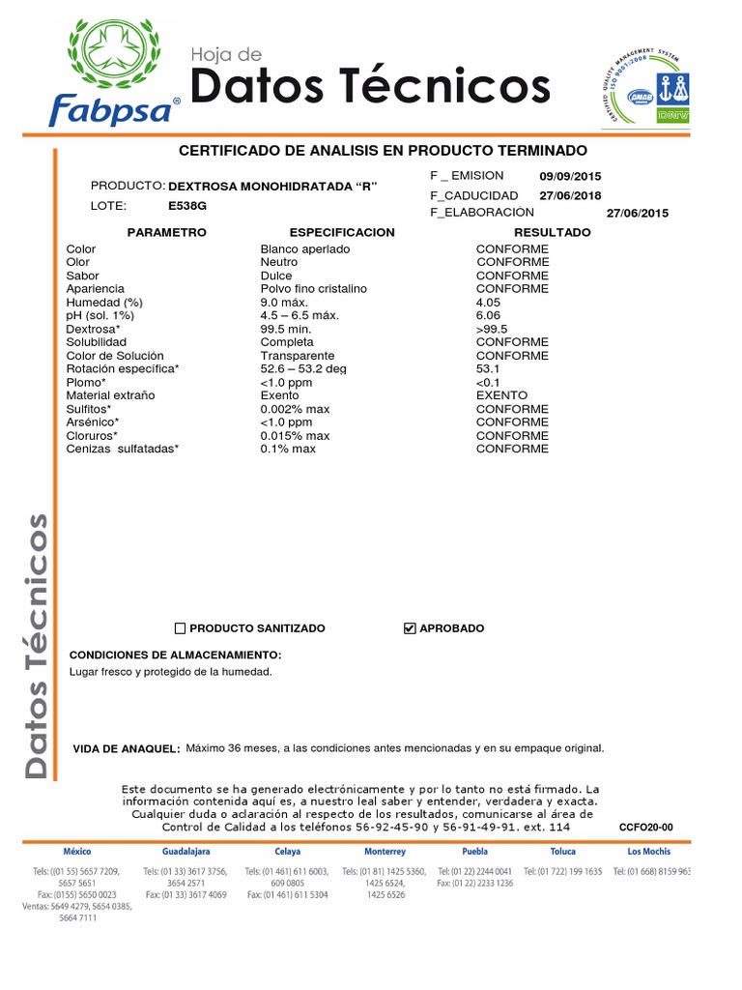
Control de registros, técnicos
Almacenados por un tiempo definido
Soporte para repetibilidad
Responsables del muestreo, ensayo, verificación de resultados
Notes:
Encuestas de satisfacción

Slide 22
Control de registros, técnicos
Formularios
Contratos
Hojas de trabajo
Gráficos
Quejas
Notes:
Encuestas de satisfacción

Slide 23

Control de registros, técnicos
En el momento
Notes:
Encuestas de satisfacción

Slide 24
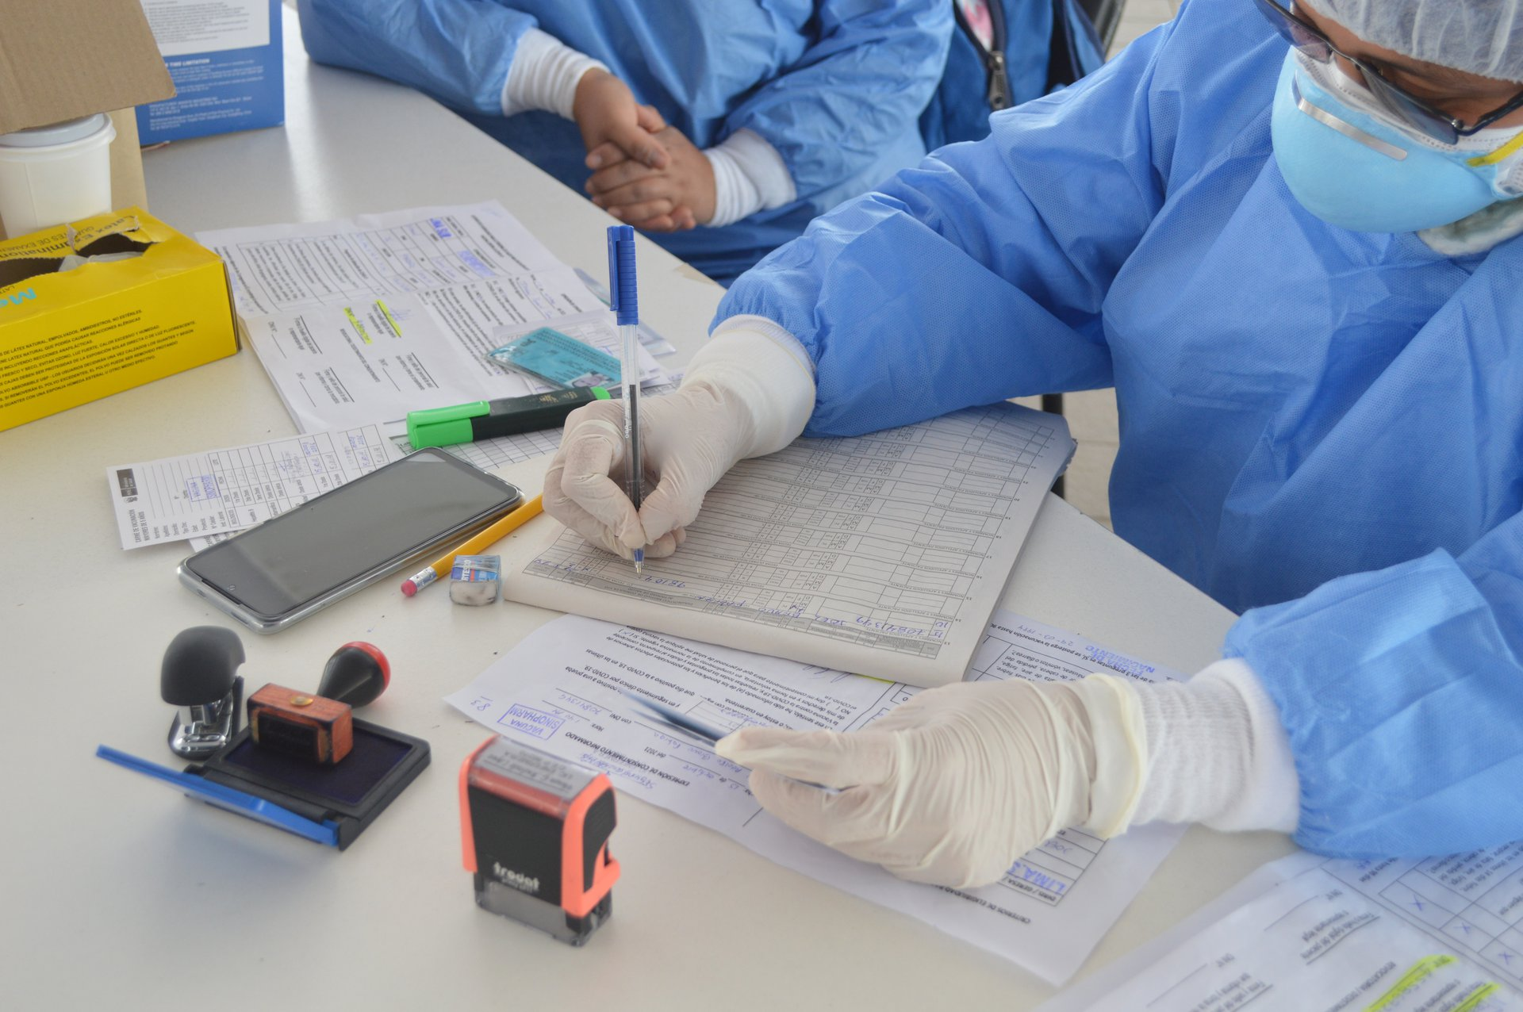
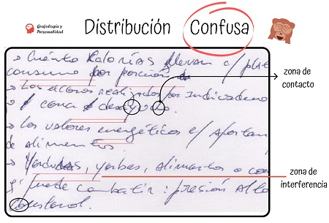
Control de registros, técnicos
Recopilación de documentos
Demuestren cumplimiento de especificaciones
Errores tachados no borrados, correcto al margen, firma
Notes:
Encuestas de satisfacción

Slide 25




Auditorías internas
Cronograma
Procedimiento
Responsable calidad
Ciclo debe durar 1 año
Notes:
Encuestas de satisfacción

Slide 26
Auditorías internas
HALLAZGOS
ACCIONES
NOTIFICAR
Duda sistema
Correctivas oportunas
Afectación a clientes
Validar efectividad de acciones
Notes:
Encuestas de satisfacción

Slide 27

Auditorías internas
HALLAZGOS
ACCIONES
NOTIFICAR
Duda sistema
Correctivas oportunas
Afectación a clientes
Validar efectividad de acciones
Notes:
Encuestas de satisfacción

